Slide 1
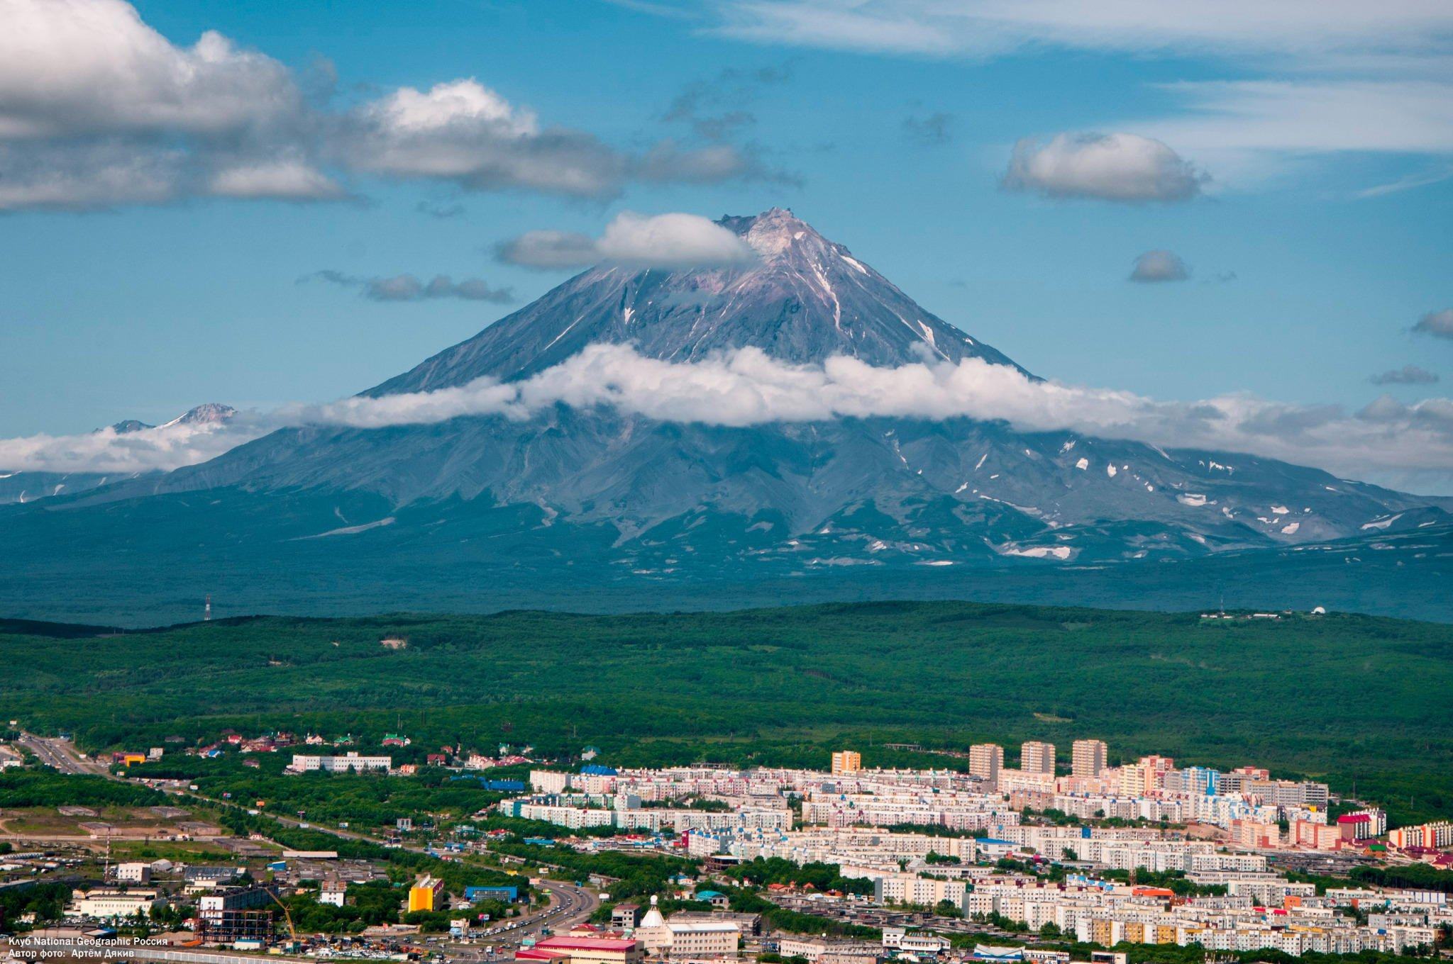

ОТЧЕТ о результатах контрольного мероприятия
Контрольно-счетная палата
Петропавловск-Камчатского городского округа
«Выборочная проверка законности и результативности расходования средств бюджета Петропавловск-Камчатского городского округа, выделенных на реализацию основного мероприятия «Содержание, капитальный, текущий ремонт автомобильных дорог общего пользования, внутриквартальных дорог, придомовых проездов и дорожной инфраструктуры» муниципальной программы «Развитие транспортной системы Петропавловск-Камчатского городского округа» за 2024 год (иные периоды в случае необходимости)

Slide 2


1. Основание для проведения контрольного мероприятия: пункт 1.3.5 плана деятельности Контрольно-счетной палаты Петропавловск-Камчатского городского округа на 2025 год, утвержденного приказом Контрольно-счетной палаты Петропавловск-Камчатского городского округа от 27.12.2024 № 66-КСП.
2. Цель контрольного мероприятия:
осуществление контроля за целевым и эффективным использованием средств бюджета Петропавловск-Камчатского городского округа.
3. Предмет контрольного мероприятия: деятельность муниципального казенного учреждения «Служба автомобильных дорог Петропавловск-Камчатского городского округа» по целевому и эффективному использованию средств бюджета городского округа, выделенных на реализацию основного мероприятия «Содержание, капитальный, текущий ремонт автомобильных дорог общего пользования, внутриквартальных дорог, придомовых проездов и дорожной инфраструктуры» муниципальной программы «Развитие транспортной системы Петропавловск-Камчатского городского округа».
2

Slide 3



4. Проверяемый период: 2024 год (иные периоды в случае необходимости).
5. Объект контроля:
Муниципальное казенное учреждение «Служба автомобильных дорог Петропавловск-Камчатского городского округа».
6. Срок проведения контрольного мероприятия: с 22.10.2025 по 05.12.2025.
7. Результаты контрольного мероприятия:
«Выборочная проверка законности и результативности расходования средств бюджета Петропавловск-Камчатского городского округа, выделенных на реализацию основного мероприятия «Содержание, капитальный, текущий ремонт автомобильных дорог общего пользования, внутриквартальных дорог, придомовых проездов и дорожной инфраструктуры» муниципальной программы «Развитие транспортной системы Петропавловск-Камчатского городского округа».
3

Slide 4



РЕЗУЛЬТАТЫ КОНТРОЛЬНОГО МЕРОПРИЯТИЯ:
Обязательства по содержанию придомовых проездов, расположенных в границах сформированных земельных участков, в силу требований жилищного законодательства возлагаются на собственников помещений многоквартирных домов.
Часть придомовых территорий и внутриквартальных дорог одновременно числится и в казне городского округа, и у собственников многоквартирных домов, также работы по содержанию выполняются как управляющими компаниями, так и администрацией городского округа.
В Приказе № 80 присутствуют объекты, фактически отсутствующие на территории городского округа.
При формировании состава автомобильной дороги по
ул. Пограничная допущено задвоение объектов имущества (линии освещения, ливневой канализации).
4

Slide 5


РЕЗУЛЬТАТЫ КОНТРОЛЬНОГО МЕРОПРИЯТИЯ:
В нарушение требований, указанных в Приложении № 5 к Контрактам №№ 884, 942 к информации о наименовании и количестве (по типу) техники, задействованной для выполнения работ по Контрактам №№ 884, 942, не представлены подтверждающие копии следующих документов: ПТС, копии договоров аренды (лизинга), копии договоров безвозмездного пользования, копии договоров субаренды с приложением актов, подтверждающих факт передачи используемой техники Подрядчику.
В нарушение пункта 5.1.46. Контракта № 942 Заказчиком и Подрядчиком Акт осмотра муниципального имущества от 23.09.2024 составлен с нарушением установленного срока. Также в нарушение пункта 5.1.46 Контракта № 942 Учреждением Акты осмотра муниципального имущества за 5 и 7 этапы не составлялись. Аналогичные нарушения установлены в Контракте № 884.
5

Slide 6
РЕЗУЛЬТАТЫ КОНТРОЛЬНОГО МЕРОПРИЯТИЯ:
ИП Ужов В.Н. принял Решение о расторжении Контракта № 884 в одностороннем порядке при наличии неурегулированных обязательств по возврату Учреждению авансовых платежей за 6, 7 этапы.
В возвратных талонах за услуги по обращению с отходами промышленности и производства к Контрактам №№ 451, 884 отсутствует информация об организации сдавшей отходы, дата приемки и номер автомашины, лицо, принявшее отходы, а также в некоторых возвратных талонах к Контракту № 884 отсутствует объем сданных отходов.
Действия Заказчика по приемки не выполненных работ по 2 и 5 этапу Контракта № 884 привели к неправомерному расходованию бюджетных средств в размере 1 569 692,62 рублей.
6

Slide 7
РЕЗУЛЬТАТЫ КОНТРОЛЬНОГО МЕРОПРИЯТИЯ:
Учреждение в ходе контрольного мероприятия предоставляло сотрудникам Контрольно-счетной палаты разную информацию об исполнении Контрактов №№ 884, 942, а также по завершению контрольного мероприятия предоставило дополнительную информацию об исполнении Контрактов №№ 884, 942, данные действия сотрудников Учреждения препятствовали проведению контрольного мероприятия.
В общих журналах работ к Контрактам №№ 451, 487, 536, 639 отсутствует информация об объемах выполненных работ.
7

Slide 8
РЕЗУЛЬТАТЫ КОНТРОЛЬНОГО МЕРОПРИЯТИЯ:
В актах освидетельствования скрытых работ к Контрактам №№ 451, 536 указаны паспорта/сертификаты на используемые материалы, которые датированы позже, чем составлены и подписаны акты освидетельствования скрытых работ к Контрактам №№ 451, 536.
В пункте 5.3. электронной версии Контракта № 487, сформированного с использованием ЕИС, не предусмотрено удержание суммы неисполненных требований об уплате неустоек (штрафов, пеней) из суммы, подлежащей оплате поставщику (подрядчику, исполнителю), что не соответствует пункту 2.6. Контракта № 487.
В нарушение пункта 2.7. Приложения 1 к Контракту № 487 Подрядчиком установлены бортовые камни бетонные В 25 (М-350) вместо положенных В 30 (М-400), а Заказчиком в нарушение пункта 2.7. Приложения 1 Контракта № 487 приняты и оплачены в полном объеме (171 110,76 рублей).
8

Slide 9
РЕЗУЛЬТАТЫ КОНТРОЛЬНОГО МЕРОПРИЯТИЯ:
Платежными поручениями от 31.07.2025 № 231100, от 07.08.2025 № 253826, от 12.08.2025 № 267188 Заказчиком произведена оплата в размере 7 862 898,00 рублей с нарушением срока оплаты установленного пунктом 2.5 Контракта № 46/06/2025.
В нарушение пункта 8.9 ОДМ 218.3.034-2013 Подрядчиком в журнал производства работ (оказания услуг) к Договору № 74/09/2025 заносилась не вся информация о фактически выполненных работах и количестве используемых материалов, а Заказчиком не осуществлялся должный контроль. Аналогичные нарушения по заполнению журнала производства работ (оказания услуг) установлены в Договорах №№ 75/09/2025, 78/10/2025, 79/10/2025, 83/10/2025, 84/10/2025 и Контрактах №№ 884, 942.
В нарушение пункта 6.5. Контрактов №№ 45/06/2025, 46/06/2025 по состоянию на 13.11.2025 Заказчиком работы не приняты (информация об отказе в приемке также отсутствует).
9

Slide 10
РЕЗУЛЬТАТЫ КОНТРОЛЬНОГО МЕРОПРИЯТИЯ:
По итогам анализа Договоров №№ 84/11/2023, 03/01/2024, 17/04/2024, 18/04/2024, 19/04/2024, 20/04/2024, 74/09/2025, 75/09/2025, 78/10/2025, 79/10/2025, 83/10/2025, 84/10/2025 установлено, что заключенные Договоры №№ 84/11/2023, 03/01/2024, 17/04/2024, 18/04/2024, 19/04/2024, 20/04/2024, 74/09/2025, 75/09/2025, 78/10/2025, 79/10/2025, 83/10/2025, 84/10/2025 имеют признаки ограничения конкуренции и создания другим хозяйствующим субъектам препятствий к оказанию услуг путем искусственного дробления сделок, в нарушение требований пункта 3 части 3 статьи 11.1 Закона № 135-ФЗ и части 2 статьи 8 Закона № 44-ФЗ.
По состоянию на 05.12.2025 Договор № 39/06/2025 Подрядчиком не исполнен (неисполнение составляет более 6 месяцев), а Заказчиком не приняты должные меры по исполнению Договора № 39/06/2025 и не применены к Подрядчику меры ответственности, установленные Договором № 39/06/2025 (например: пункты 7.1., 7.1.3. Договора № 39/06/2025).
По исполнению целевых показателей (индикаторов) основного мероприятия за 2024 год Учреждение предоставляет разную (искаженную) информацию на один и тот же запрос, чем вводит в заблуждения как Контрольно-счетную палату, так и Управление. На основании вышеизложенного, установить фактическое исполнение показателей муниципальной программы за 2024 год не представляется возможным.
10

Slide 11
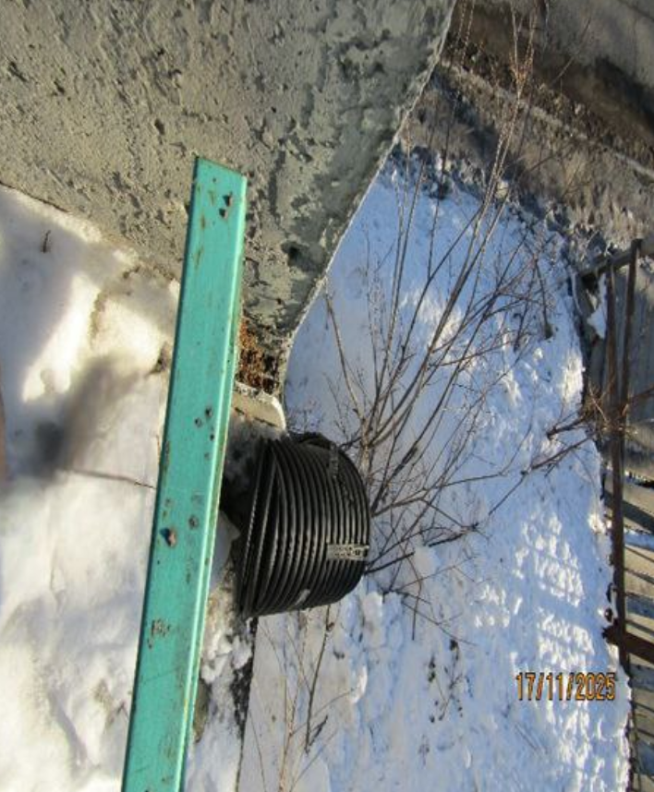
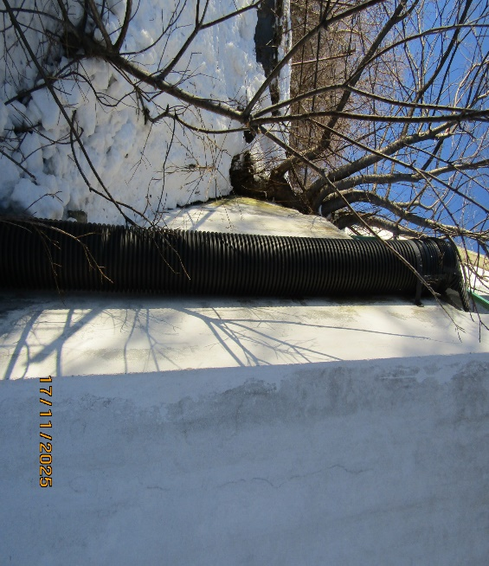
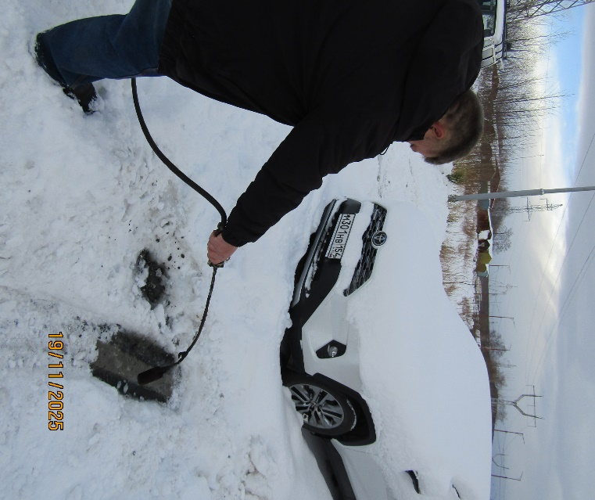
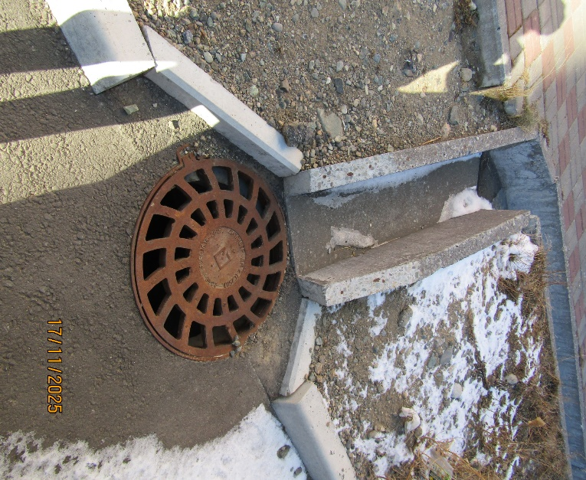
РЕЗУЛЬТАТЫ КОНТРОЛЬНОГО МЕРОПРИЯТИЯ:
Выборочным визуальным осмотром выполненных работ установлено, что по Контрактам №№ 361, 587, 619, 627, 687, и Договорам №№ 45/08/2024, 46/08/2024 работы выполнены. Вместе с тем, по Контракту № 627, черная пластиковая труба смещена в сторону от сливного лотка.
11

Slide 12
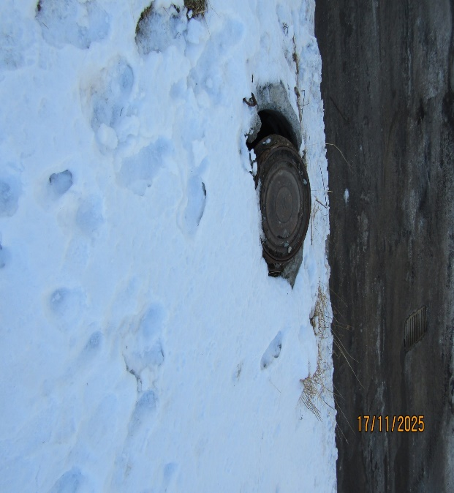
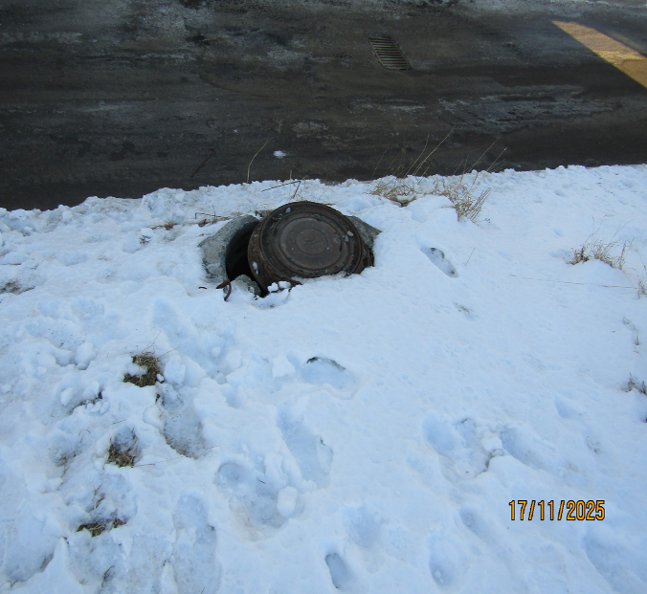
РЕЗУЛЬТАТЫ КОНТРОЛЬНОГО МЕРОПРИЯТИЯ:
В ходе визуального осмотра по жалобам граждан, проживающих по ул. Звездная, д. 5/2, осмотрен люк, представляющий опасность и угрозу для жизни людей, который не относится к визуальному осмотру, проводимому в рамках контрольного мероприятия. Информация о вышеуказанном люке направлена в Прокуратуру города Петропавловск-Камчатского (письмо исх. от 18.11.2025 № 01-КСП-01/651-Д/25).
12

Slide 13

ПРЕДЛОЖЕНИЯ ПО РЕЗУЛЬТАТАМ КОНТРОЛЬНОГО МЕРОПРИЯТИЯ:
1. Отчет о результатах контрольного мероприятия направить для сведения:
- в Городскую Думу Петропавловск-Камчатского городского округа;
- Главе Петропавловск-Камчатского городского округа.
2. Направить представление в Муниципальное казенное учреждение «Служба автомобильных дорог Петропавловск-Камчатского городского округа» по устранению выявленных бюджетных и иных нарушений и недостатков, возмещению причиненного вреда, по привлечению к ответственности должностных лиц, виновных в допущенных нарушениях, а также мер по пресечению, устранению и предупреждению нарушений.
3. Направить информационное письмо Главе Петропавловск-Камчатского городского округа о необходимости указаний Управлению имущественных и земельных отношений администрации Петропавловск-Камчатского городского округа, Контрольному управлению администрации Петропавловск-Камчатского городского округа, Управлению дорожного хозяйства, транспорта и благоустройства администрации Петропавловск-Камчатского городского округа о проведении совместной работы по распределению (исключению) имущества, закрепленного на праве оперативного управления за подведомственным Управлению дорожного хозяйства, транспорта и благоустройства администрации Петропавловск-Камчатского городского округа Учреждением, которое является спорным (то есть числится и в казне городского округа, и в соответствии с действующим законодательством (при соблюдении определенных требований) должно закреплено за иными юридическими лицами), в целях эффективного расходования бюджетных средств.
13

Slide 14
ПРЕДЛОЖЕНИЯ ПО РЕЗУЛЬТАТАМ КОНТРОЛЬНОГО МЕРОПРИЯТИЯ:
4. Направить информационное письмо в адрес Управления дорожного хозяйства, транспорта и благоустройства администрации Петропавловск-Камчатского городского округа в целях проведения мероприятий, касающихся распределения (исключения) имущества, закрепленного на праве оперативного управления за подведомственным Управлению дорожного хозяйства, транспорта и благоустройства администрации Петропавловск-Камчатского городского округа Учреждением, которое является спорным (то есть числится и в казне городского округа, а в соответствии с действующим законодательством (при соблюдении определенных требований должно быть закреплено за иными лицами, либо не относится к полномочиям Учреждения), в целях эффективного расходования бюджетных средств, совместно с Управлением имущественных и земельных отношений администрации Петропавловск-Камчатского городского округа. Также, о проведении работы с подведомственным Управлению Учреждением о недопустимости направления в Контрольно-счетную палату недостоверных сведений и информации.
5. Направить информационное письмо в адрес Муниципального автономного общеобразовательного учреждения «Средняя школа № 31» о необходимости предоставления в Контрольно-счетную палату информации о проделанной работе по ремонту объекта «Обечайка люка колодца», расположенному по адресу: г. Петропавловск-Камчатский, ул. Звездная, д. 5/2, находящемуся в оперативном управлении Муниципального автономного общеобразовательного учреждения «Средняя школа № 31».
6. Отчет о результатах контрольного мероприятия направить в Прокуратуру города Петропавловска-Камчатского для сведения и применения мер прокурорского реагирования в случае необходимости.
7. Направить информационное письмо в Управление Федеральной антимонопольной службы по Камчатскому краю о наличии признаков состава административных правонарушений.
14

Slide 15

СПАСИБО ЗА ВНИМАНИЕ!
Контрольно-счетная палата
Петропавловск-Камчатского городского округа

